Slide 1


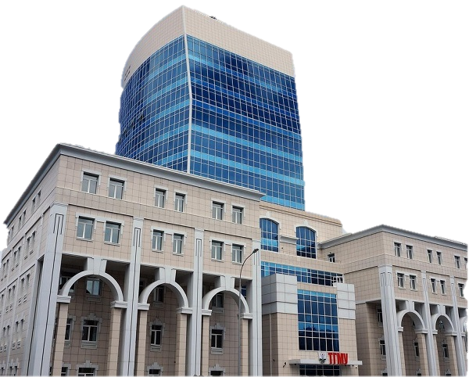
Опыт подготовки специалистов
Медико-профилактического профиля
в Тихоокеанском государственном медицинском университете
Декан факультета общественного здоровья
Анищенко Елена Борисовна

Slide 2
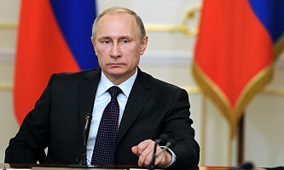
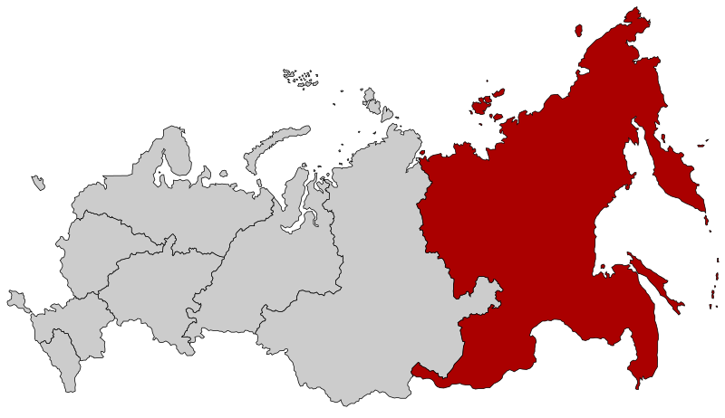
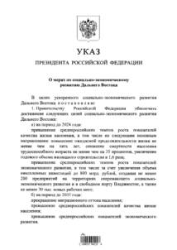
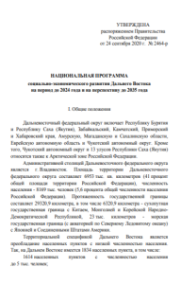
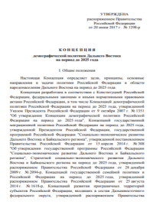
Развитие ДФО – приоритет на весь XXI век
Общая площадь – 6 952 555 км²
(40,6% территории РФ),
Протяженность границы – 29 320,9 км
«… хочу повторить то, о чем говорил в Послании Федеральному Собранию десять лет назад,
в декабре 2013 года, и о чем сказал в самом начале: опережающее развитие Дальнего Востока –
это наш абсолютный приоритет на весь XXI век, общая ответственность и работа Правительства, регионов, крупнейших отечественных компаний как с государственным участием, так и абсолютно частных»
В.В. Путин
VIII Восточный экономический форум,
Владивосток, 12 сентября 2023 г.
Дальне-восточный
федеральный
округ
(ДФО)
Субъекты
Характерные особенности
Республика Саха (Якутия)
Республика Бурятия
4 края: Камчатский, Приморский,
Хабаровский, Забайкальский
3 области: Амурская, Магаданская, Сахалинская
Еврейская автономная область
Чукотский автономный округ
Население (на 01.01.2023) 7 903,9 тыс. чел.
Доля в структуре населения РФ 5,4 %
Трудоспособное население 4 659,2 тыс. чел.
Низкая плотность населения 1,14 чел./км²
Городское население 73,7 %
Нарастающая убыль населения: низкая рождаемость,
высокая смертность, активный миграционный отток

Slide 3


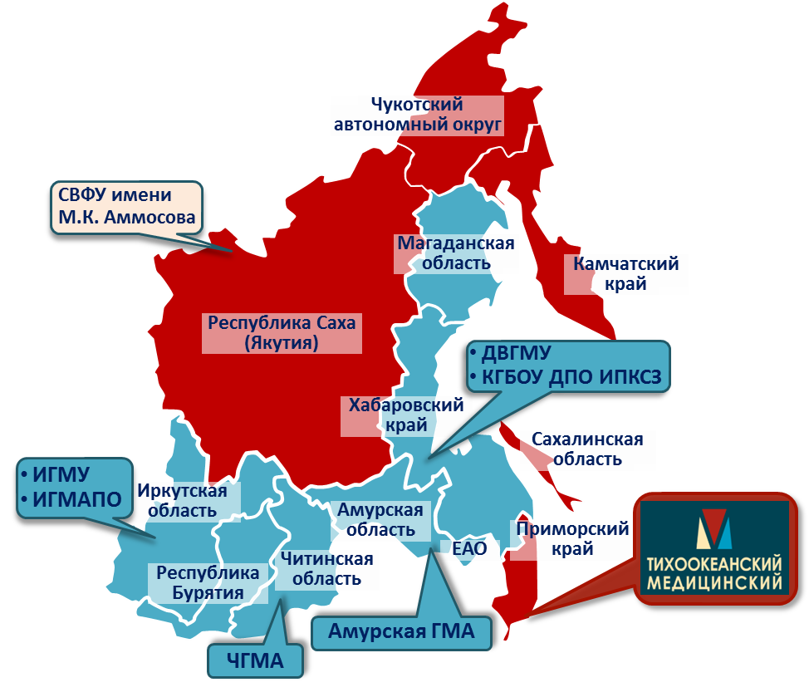
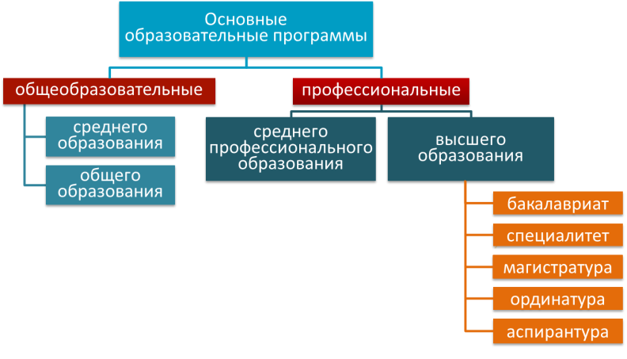
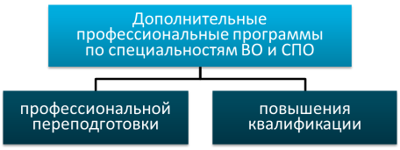
Тихоокеанский Медицинский в регионе
НОМК «Восточный»

Slide 4

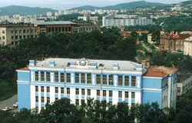
Вехи истории: развитие профилактической медицины на Дальнем Востоке
2012 |  | Факультет общественного здоровья
1992 |  | Медико-профилактический факультет
1971 |  | Первый выпуск врачей-гигиенистов
1970 |  | Кафедры гигиены труда, гигиены питания, коммунальной гигиены, гигиены детей и подростков
1966 |  | Санитарно-гигиенический факультет
1958 |  | Владивостокский государственный медицинский институт
1956 |  | Кафедра гигиены медицинского факультета Дальневосточного государственного института

Slide 5
Направление подготовки
32.05.01 Медико-профилактическое дело
Выпускающие структурные подразделения
Обучающиеся - 237 человек
Институт профилактической медицины
Кафедра эпидемиологии
и военной эпидемиологии
Курс | Количество обучающихся, человек
1 курс | 46
2 курс | 28
3 курс | 37
4 курс | 42
5 курс | 45
6 курс | 39
Директор института
доктор мед. наук, профессор Транковская
Лидия Викторовна
Заведующий кафедрой
канд. мед. наук, доцент Скурихина
Юлия Евгеньевна

Slide 6
Направление подготовки
32.05.01 Медико-профилактическое дело
Количество обучающихся на 1 курсе за 4 года
Общее количество обучающихся
по специальности за 4 года
Учебный год | Общее количество обучающихся
 | Всего | На бюджетной основе |  | На основе с полным возмещением затрат на обучение
 |  | всего | из них по целевому приему
2023/2024 | 46 | 46 | 16 | 0
2022/2023 | 30 | 30 | 15 | 0
2021/2022 | 45 | 45 | 19 | 0
2020/2021 | 55 | 46 | 22 | 9
Учебный год | Общее количество обучающихся
 | Всего | На бюджетной основе |  | На основе с полным возмещением затрат на обучение
 |  | всего | из них по целевому приёму
2023/2024 | 237 | 229 | 101 | 8
2022/2023 | 239 | 230 | 105 | 9
2021/2022 | 264 | 252 | 108 | 12
2020/2021 | 267 | 250 | 110 | 17

Slide 7
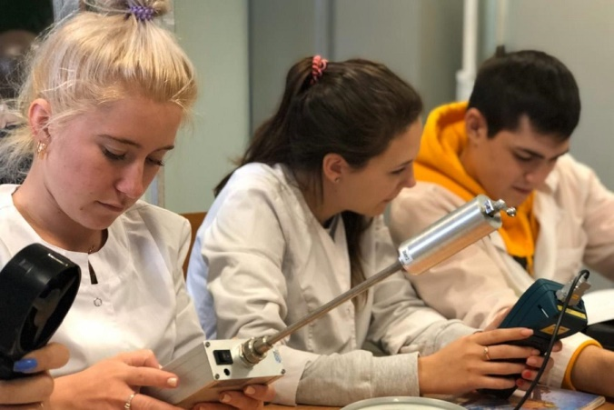
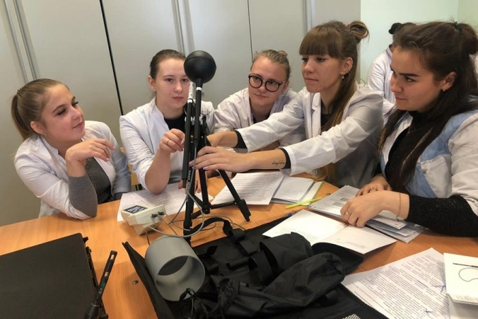
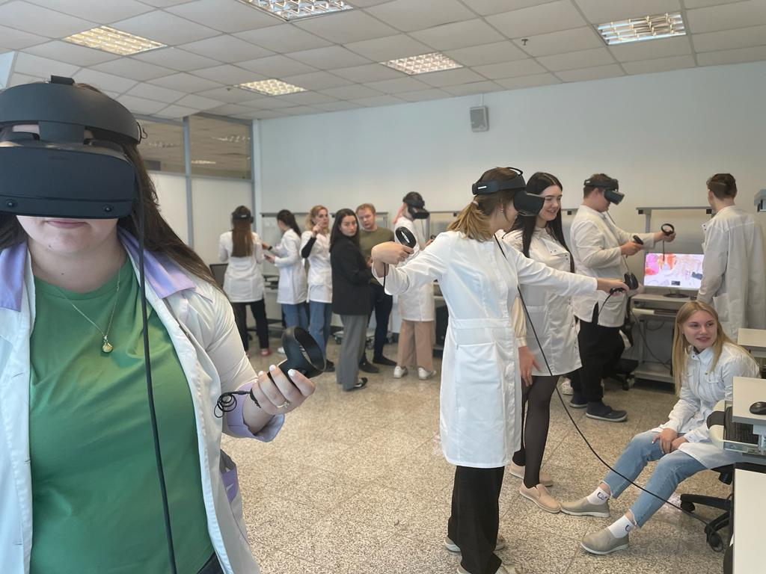
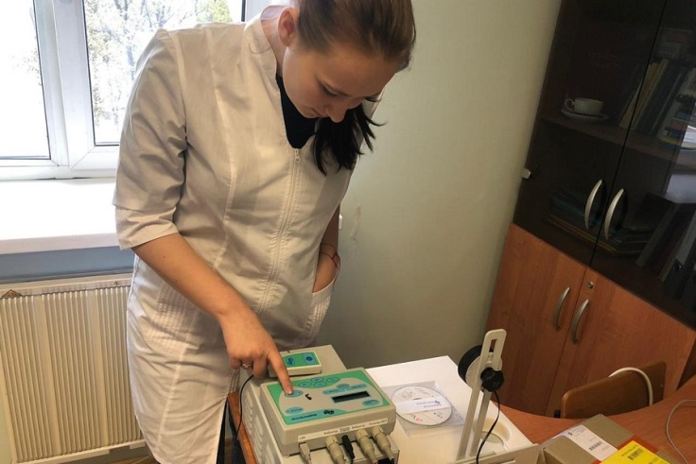
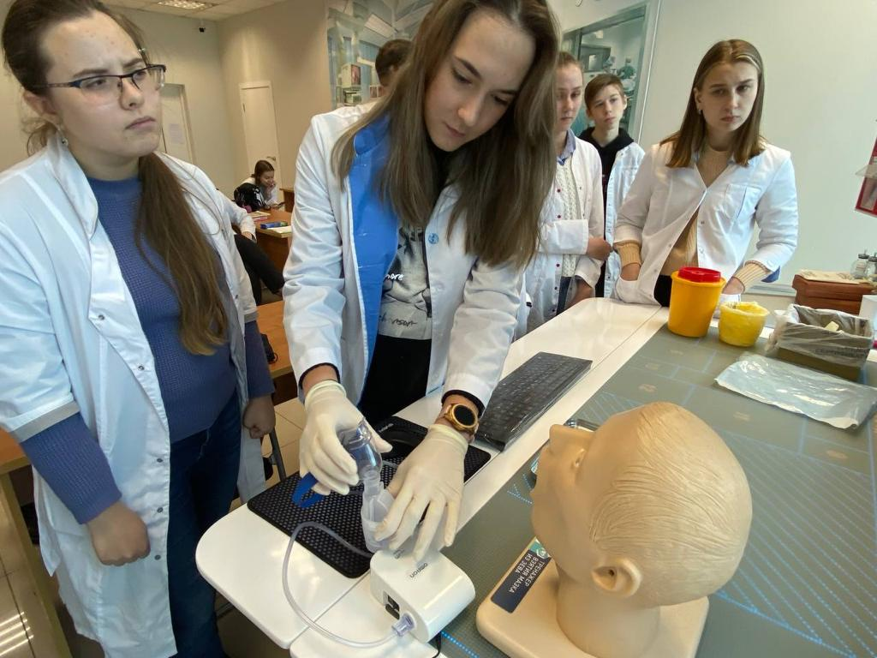
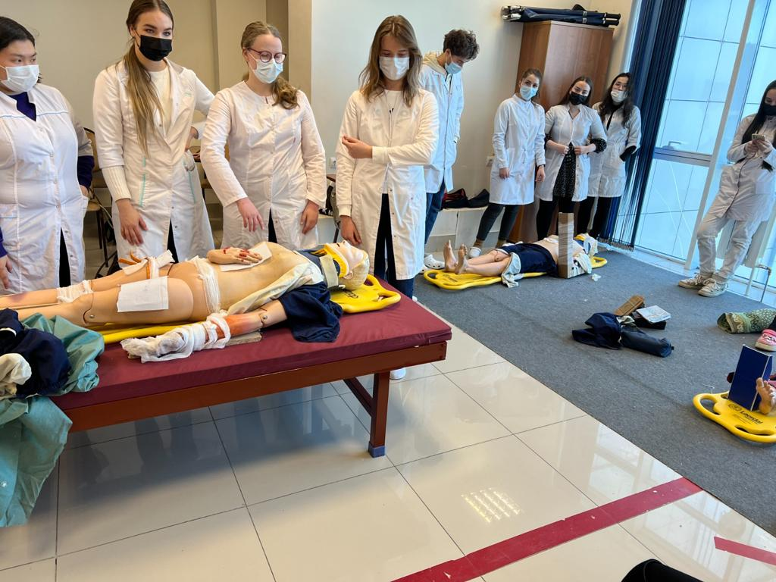
Современный симуляционно-тренинговый центр

Slide 8
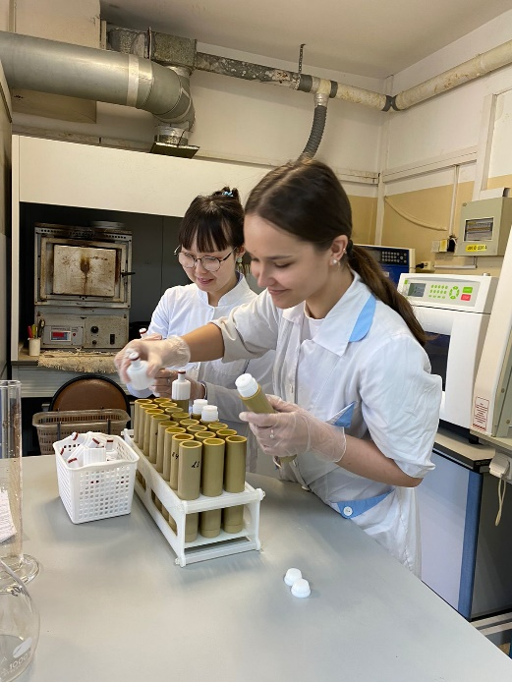
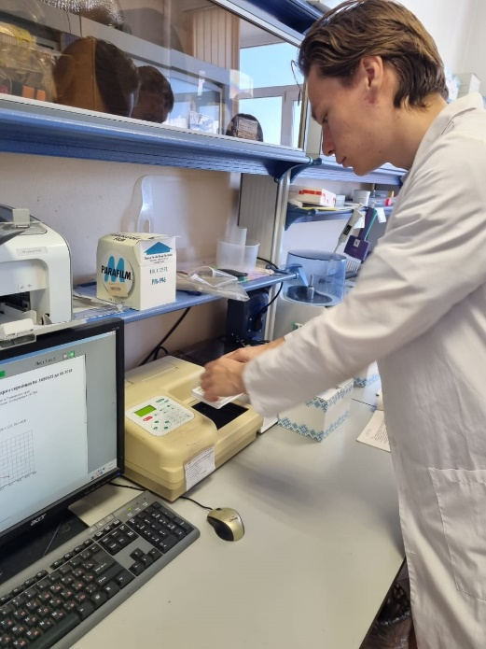
Производственная практика
первично-профессиональная практика (Санитарный фельдшер) – 4 семестр
клиническая практика (Санитарно-гигиенические исследования) – 8 семестр
медико-профилактическая практика (Надзор в сфере санитарно-эпидемиологического благополучия населения) – 11 семестр
научно-исследовательская работа – 12 семестр
практика по получению профессиональных умений и опыта профессиональной деятельности (Общегигиеническая эпидемиологическая) – 12 семестр

Slide 9
Государственная итоговая аттестация
Подготовка к ГИА
Сдача ГИА
1 этап
Тестирование
Собеседование
2 этап
Практические навыки

Slide 10
Характеристика профессорско-преподавательского состава
ППС | Кафедра эпидемиологии, военной эпидемиологии | Институт профилактической медицины
Количество ППС, всего | 10 | 22
из них по основному месту работы ТГМУ | 9 | 22
в возрасте до 35 лет | 1 | 0
Имеющих ученую степень канд. мед. наук | 5 | 16
Имеющих ученую степень доктора. мед. наук | 3 | 4
Средний возраст педагогических работников выпускающих кафедр
53 года
Проблема:
Затруднён обмен опытом в очном формате
ПК по преподаванию профильных дисциплин

Slide 11
Взаимодействие вуза с учреждениями Роспотребнадзора
подготовка студентов к научно-исследовательской работе
в реализации образовательной программы
делятся своим опытом и знаниями на научно-практических конференциях, мастер классах, круглых столах
оказывают содействие в подготовке карьерных траекторий
проводят экскурсии, направленные на профессиональную ориентацию
активно участвуют в работе государственной экзаменационной комиссии

Slide 12

ТГМУ – на новом этапе развития
  Координатор НОМК «Восточный»
Северный
морской
путь
  5 Региональных проектных офисов (Приморский, Сахалинский, Камчатский, Якутский, Чукотский)
  Создано созвездие университетских клиник
  Центр
  медицины труда
  и общественного здоровья
  Профориентационная работа
  Стратегический проект «Медицинские кадры и передовые медицинские технологии для Дальнего Востока»

Slide 13
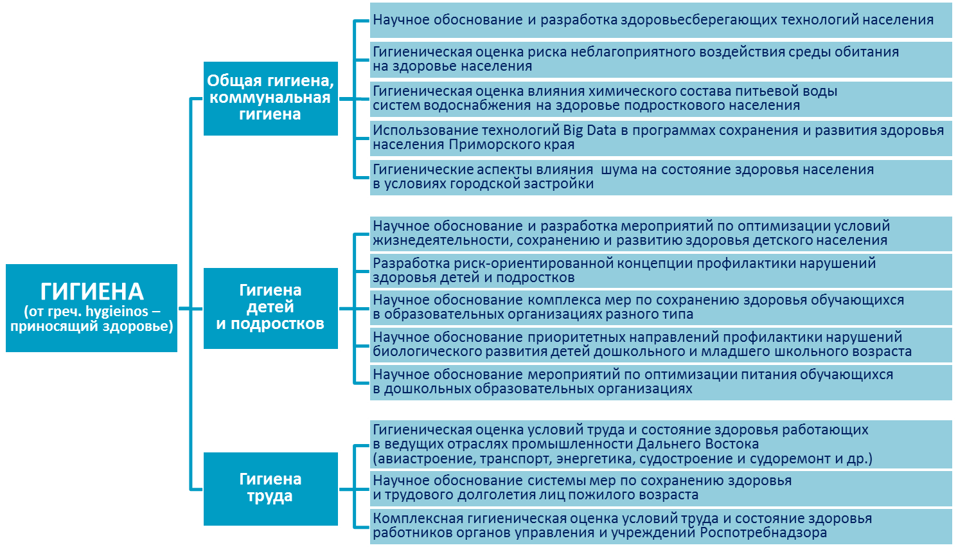
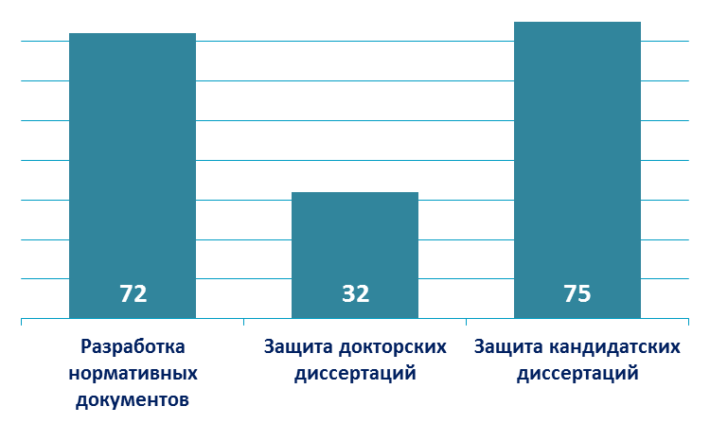
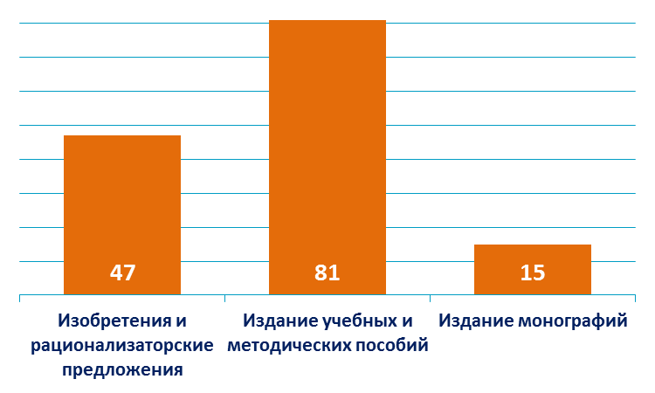
Вопросы гигиены: векторы исследований на современном этапе
Достигнутые результаты

Slide 14


